Slide 1





TINDAK PIDANA SIBER
KAMIS , 16 APRIL 2026
AKP VICKTOR R.P PASARIBU, S.H., M.H.
DITRESSIBER POLDA SUMUT

Slide 2



DIREKTORAT RESERSE SIBER
TUGAS
Bertugas melaksanakan penyelidikan dan penyidikan tindak pidana khusus yang terkait dengan kejahatan siber, yang meliputi computer crime dan computerrelated crime di Wilayah Hukum Polda Sumut
FUNGSI
Penyelidikan dan penyidikan tindak pidana siber, termasuk kejahatan transnasional yang terkait dengan kejahatan siber
Perumusan kebijakan dalam rangka penyelidikan dan penyidikan tindak pidana siber

Slide 3
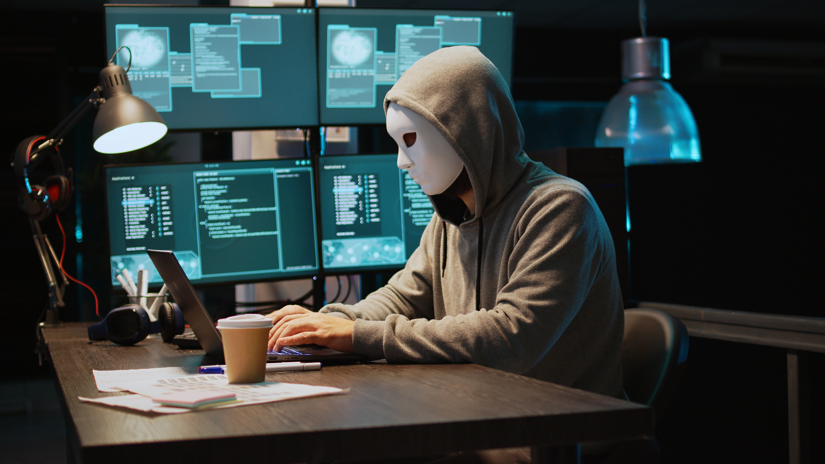
PENGERTIAN CYBER CRIME
“Suatu aktifitas kejahatan didunia maya dengan memanfaatkan jaringan komputer sebagai alat dan jaringan internet sebagai medianya.”

Slide 4
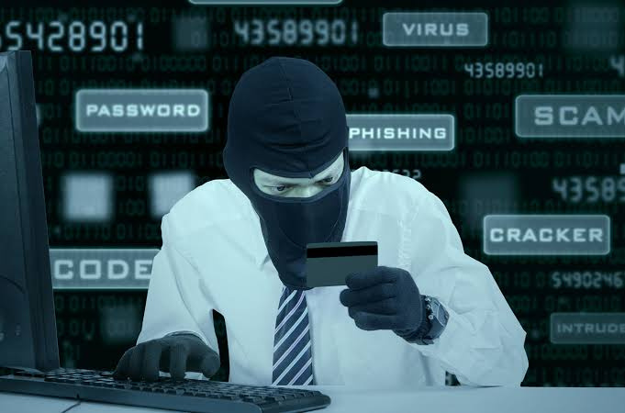
JENIS-JENIS CYBER CRIME
Cyber Crime Memiliki Beberapa Karakteristik Yang Mencakup Serangan Melalui Jaringan Internet Demgan Tujuan Mencuti Data, Merusak Sistem, Atau Melakukan Penipuan Secara Elektronik. Pelaku Seringkali Sulit Diidentifikasi Karena Dapat Menyembunyikan Jejak Secara Digital, Oleh Karena Itu, Penting Untuk Selalu Waspada Terhadap Ancaman Cyber.
COMPUTER RELATED CRIME
  Berita bohong
  Pornografi
  Perjudian
  Pencemaran nama baik
  Pemerasan
  Penipuan
  SARA/Ujaran kebencian
  Pengancaman
COMPUTER CRIME
  Akses ilegal
  Pencurian data/identitas
  Peretasan sistem elektronik
  Intersepsi ilegal
  Pengubahan tampilan situs
  Gangguan sistem / DDoS
  Manipulasi data

Slide 5
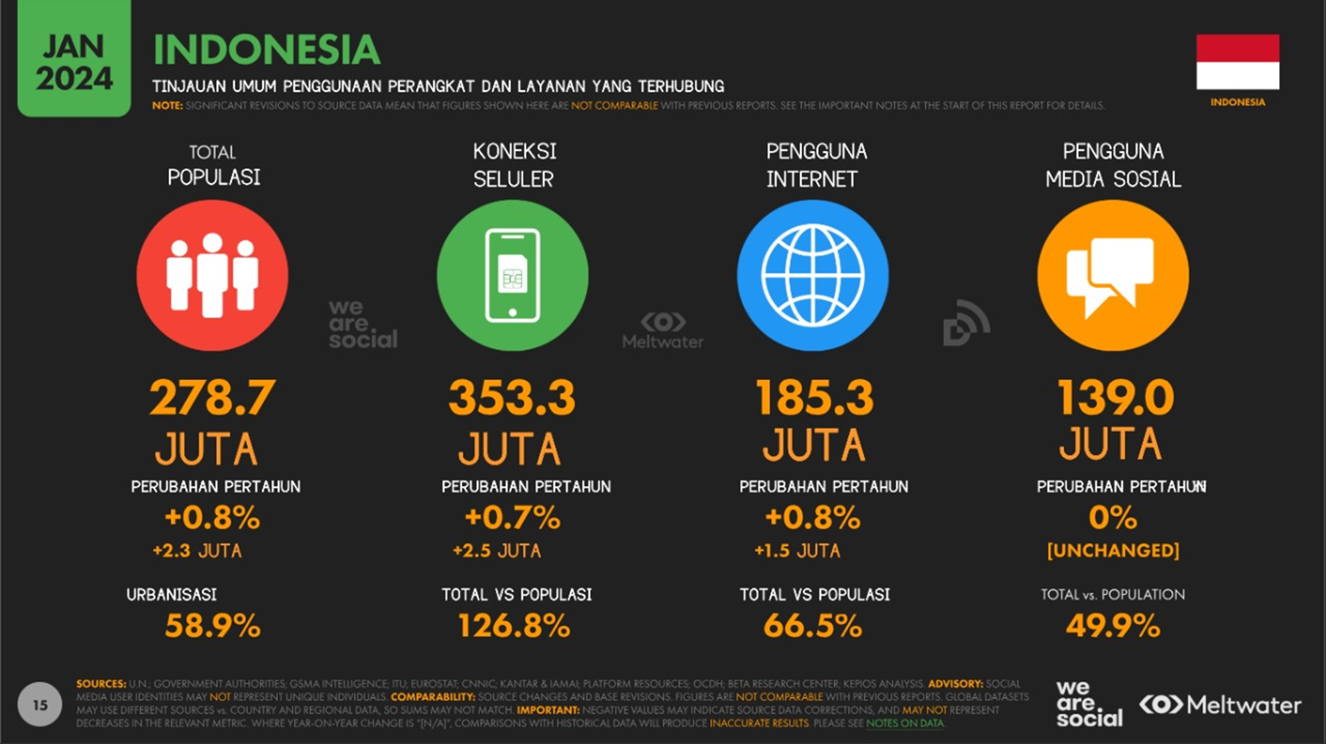
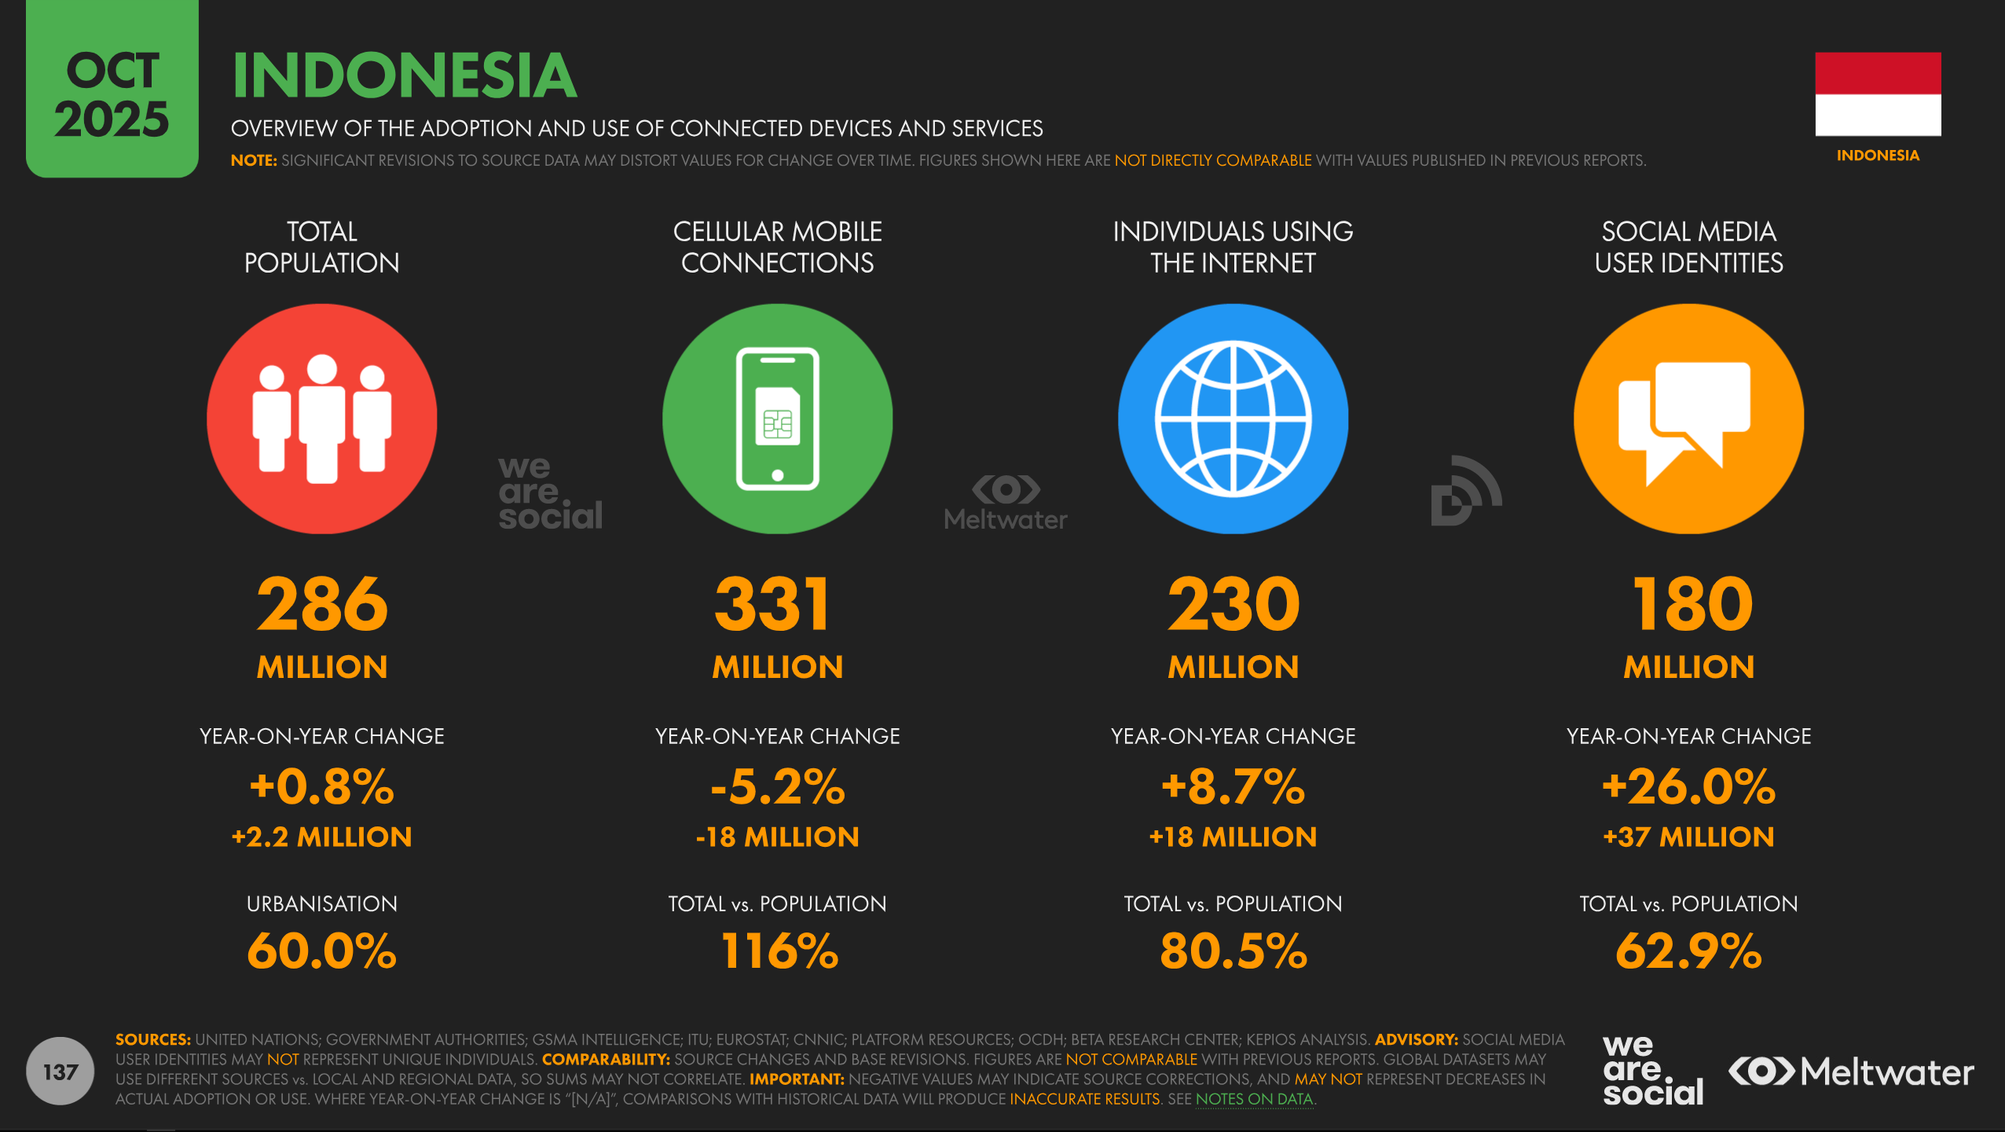
PERKEMBANGAN PENGGUNAAN INTERNET DI INDONESIA

Slide 6
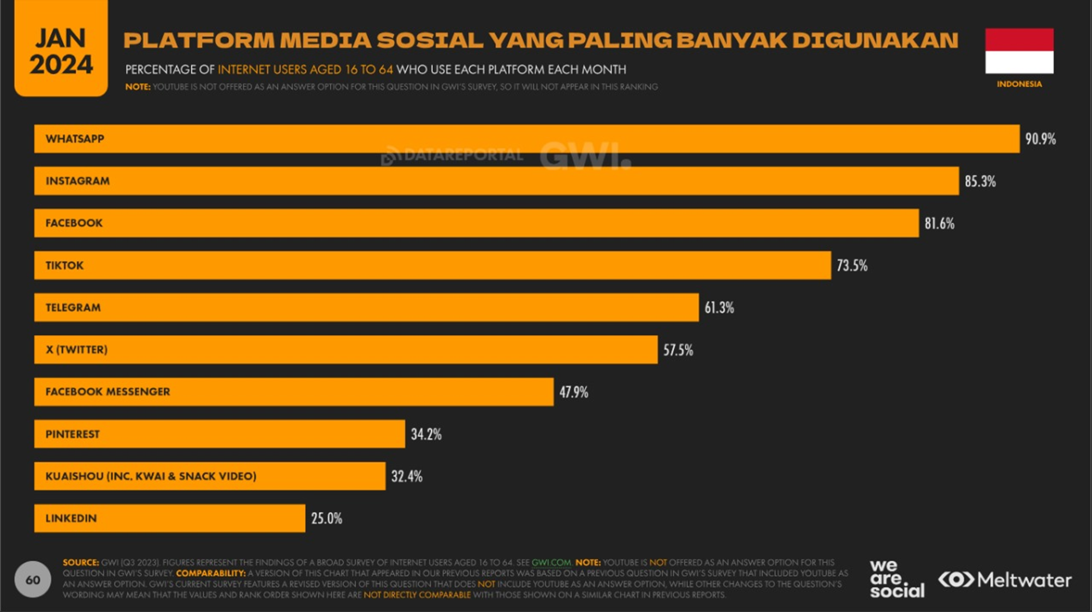
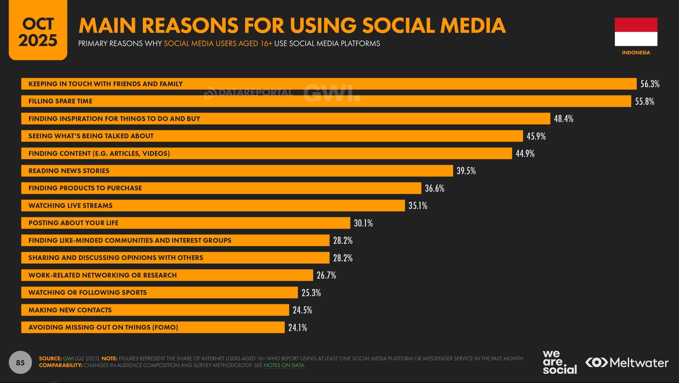
PERKEMBANGAN PENGGUNAAN INTERNET DI INDONESIA

Slide 7
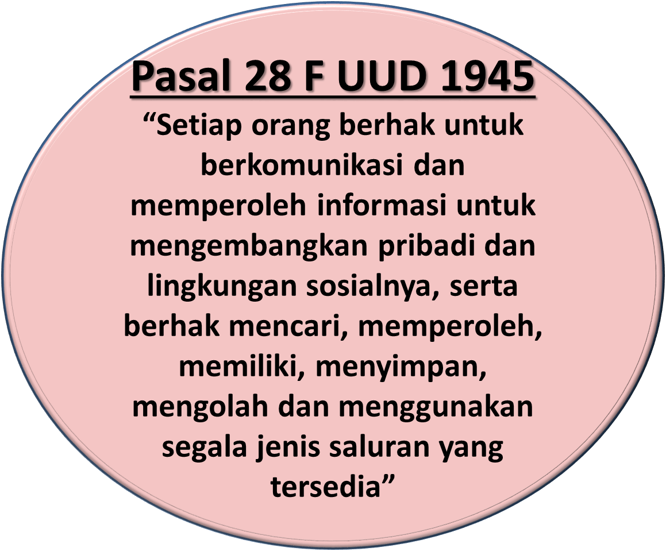

Slide 8
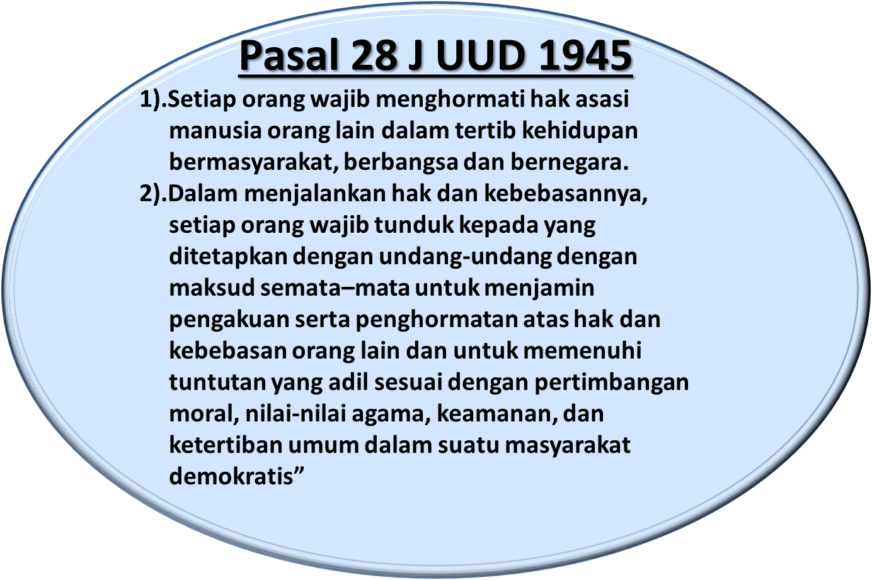

Slide 9
Pemanfaatan Teknologi Informasi dan Transaksi Elektronik dilaksanakan berdasarkan asas Kepastian hukum, manfaat kehati-hatian, Itikad baik, dan kebebasan memilih teknologi atau netral teknologi.
Pemanfaatan Teknologi Informasi dan Transaksi Elektronik dilaksanakan dengan tujuan untuk :
Mencerdaskan kehidupan bangsa.
Mengembangkan perekonomian nasional/ meningkatkan kesejahteraan masyarakat
Meningkatkan efektifitas pelayanan publik.
Membuka kesempatan seluas-luasnya kepada setiap orang untuk memajukan pemikiran dan kemampuan dibidang penggunaan dan pemanfaatan teknologi Informasi seoptimal mungkin.
Bertanggung jawab dan memberikan rasa aman, keadilan dan kepastian hukum bagi pengguna dan penyelenggara teknologi informasi.

Slide 10
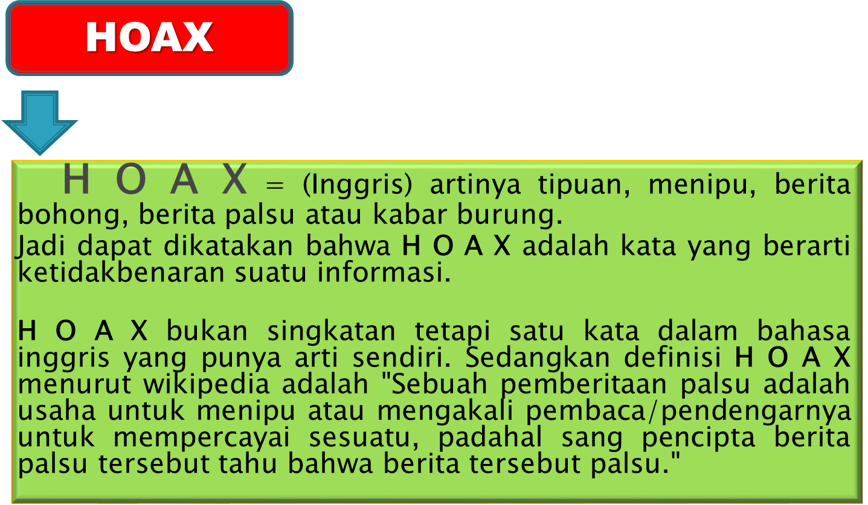

Slide 11
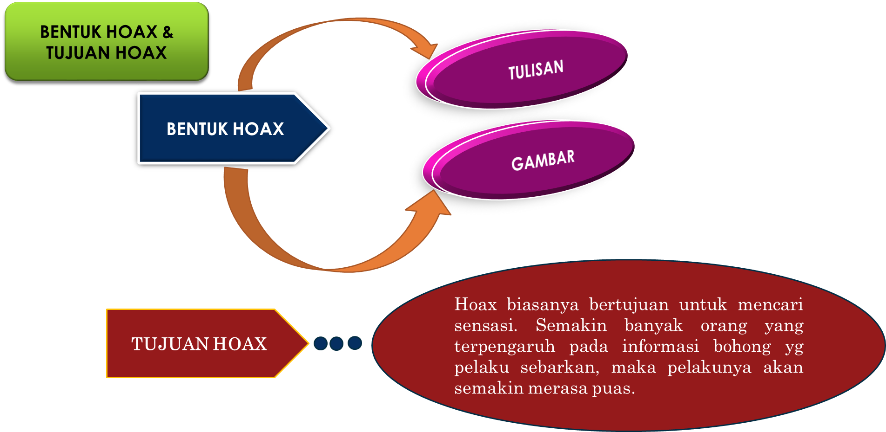

Slide 12
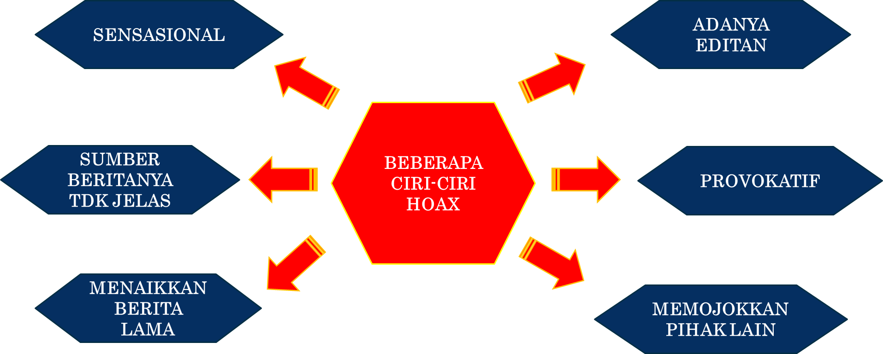

Slide 13
JEJAK DIGITAL
Jejak digital merujuk pada seluruh rekam jejak aktivitas, data, atau informasi yang ditinggalkan seseorang saat menggunakan internet dan perangkat elektronik.
Istilah “digital footprint” mulai dikenal pada awal Tahun 2000-an seiring pesatnya perkembangan media sosial. Konsep ini digunakan untuk menggambarkan bagaimana aktivitas online membentuk identitas digital. Saat ini, dengan kemajuan teknologi data, jejak digital menjadi aspek penting dalam keamanan siber dan perlindungan privasi
Ada 2 jenis jejak digital, yakni:
1. Jejak Digital Aktif
Jejak digital aktif adalah jejak digital yang sengaja dibagikan oleh pengguna. Misalnya, mengunggah postingan di media sosial dan berinteraksi dengan pengguna lain melalui komentar atau pesan pribadi. Selain di media sosial, aktivitas lain yang menghasilkan jejak digital aktif yakni menulis ulasan produk, mengisi komentar pada sebuah blog, atau mengisi formulir online.
2. Jejak Digital Pasif
Jejak digital pasif adalah jejak digital yang dikumpulkan tanpa sepengetahuan pengguna saat mereka berselancar di internet.
Contohnya, ketika mengunjungi sebuah situs web yang tanpa disadari mengumpulkan informasi seperti alamat IP dan aktivitas online, yang kemudian digunakan untuk tujuan periklanan digital.

Slide 14
Berikut contoh aktivitas jejak digital :
1. Media Sosial
Postingan dan Komentar : Setiap kali mengunggah foto, video, status, atau komentar di platform seperti Facebook, Instagram, Twitter, dll meninggalkan jejak digital termasuk setiap kali menyukai atau membagikan postingan orang lain, aktivitas ini juga menjadi bagian dari jejak digital.
2. E-Mail
Mengirim dan Menerima Pesan: Setiap email yang dikirim atau terima dari Gmail, Yahoo, atau layanan email lainnya menyumbang jejak digital.
3. Pencarian Internet
Riwayat Pencarian: Karena jejak digital adalah setiap jejak yang ditinggalkan di internet, maka ini juga termasuk setiap pencarian yang diakukan di mesin pencari seperti Google dan setiap kali mengunjungi situs web, aktivitas ini dicatat oleh browser dan server situs tersebut.
4. Transaksi Online
Belanja Online: Membeli produk atau jasa melalui platform e-commerce menciptakan jejak digital yang mencakup detail pembelian dan preferensi belanja.
Perbankan Online: Setiap transaksi perbankan yang dilakukan secara online meninggalkan rekam jejak digital, seperti transfer uang, pembayaran tagihan, dan cek saldo.

Slide 15
5. Penggunaan Aplikasi dan Layanan Online
Aplikasi Mobile: Setiap kali kamu menggunakan aplikasi di smartphone, baik itu aplikasi media sosial, game, atau aplikasi apapun, kamu meninggalkan jejak digital aktif dan pasif.
Streaming: Menonton video atau mendengarkan musik di platform streaming juga berkontribusi pada jejak digital.
6. Interaksi dengan Iklan
Klik Iklan: Setiap kali kamu mengklik iklan online, tindakan ini dicatat dan dianalisis oleh pengiklan dan menciptakan rekam jejak digital untuk mempelajari online behaviour-mu.
Pelacakan Cookie: Banyak situs web menggunakan cookie untuk melacak aktivitasmu dan menargetkan iklan sesuai dengan minatmu.
7. Penggunaan Perangkat
Alamat IP: Setiap perangkat yang terhubung ke internet memiliki alamat IP yang unik, dan setiap kali online, alamat IP ini dapat dilacak.
Data Lokasi: Banyak aplikasi dan layanan yang meminta akses ke data lokasi, yang juga menjadi bagian dari jejak digital.

Slide 16

:
KEJAHATAN MEDIA SOSIAL
Kejahatan media sosial (cybercrime di ranah media sosial) adalah segala bentuk tindak pidana yang dilakukan melalui platform media sosial seperti Facebook, Instagram, X (Twitter), TikTok, atau WhatsApp, dengan tujuan merugikan orang lain, mencuri data, menipu, atau menyebarkan konten yang melanggar hukum.
Contoh Kejahatan media Sosial :
Penipuan Online (Online Scam) : Menggunakan akun media sosial palsu atau iklan palsu untuk menipu orang agar mengirim uang atau data pribadi
Promosi Judi Online: Endorse oleh Influencer, Pesan Massal (Spam Message), Menggunakan iklan berbayar (ads) dengan kedok game online atau slot gratis
Eksploitasi Seksual dan Penyebaran Konten Asusila : Mengunggah, menyebarkan, atau memperjualbelikan konten pornografi atau video pribadi tanpa izin.
Dll.

Slide 17
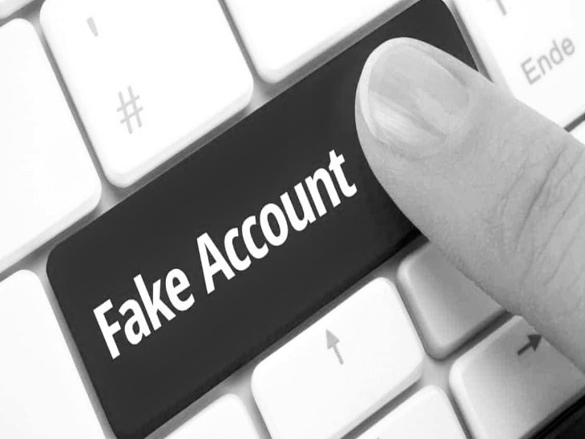
PERMASALAHAN DALAM PENANGANAN
1. AKUN PALSU
SULIT DIIDENTIFIKASI :
  Pelaku bisa membuat banyak akun dengan data palsu, nomor virtual, atau identitas curian.
DIPAKAI UNTUK KEJAHATAN BERULANG :
  Setelah satu akun diblokir, pelaku dengan cepat membuat akun baru.
KETERBATASAN VERIFIKASI IDENTITAS:
Tidak semua platform mewajibkan KTP/identitas asli, sehingga celah ini sering dimanfaatkan.

Slide 18
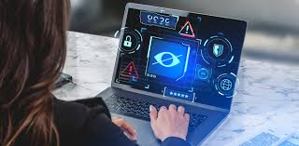
2. KONTEN ILEGAL YANG CEPAT MENYEBAR
Kecepatan Viral Yang Tinggi:
  Hoaks, ujaran kebencian, penipuan online.
Kesulitan Menghapus Permanen :
  Meski sudah diturunkan, konten yang sama bisa diunggah ulang di akun lain.

Slide 19

3. ASPEK HUKUM DAN REGULASI
Pembuktian Digital :
  Sulit memastikan siapa pemilik akun jika tidak ada autentikasi jelas.
Yurisdiksi Lintas Negara :
  Jika akun dioperasikan dari luar negeri, aparat dalam negeri terbatas kemampuannya.
Keterlambatan Revisi Regulasi :
  Teknologi media sosial berkembang lebih cepat daripada undang-undang.

Slide 20
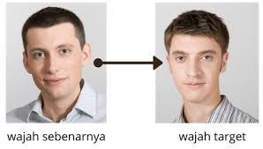
4. DEEPFAKE & MANIPULASI AI
Modus :
  Membuat video/foto palsu menggunakan AI untuk fitnah, penipuan, atau konten pornografi tanpa persetujuan korban.
Dampak :
  Merusak reputasi, bahkan bisa memicu konflik sosial.

Slide 21
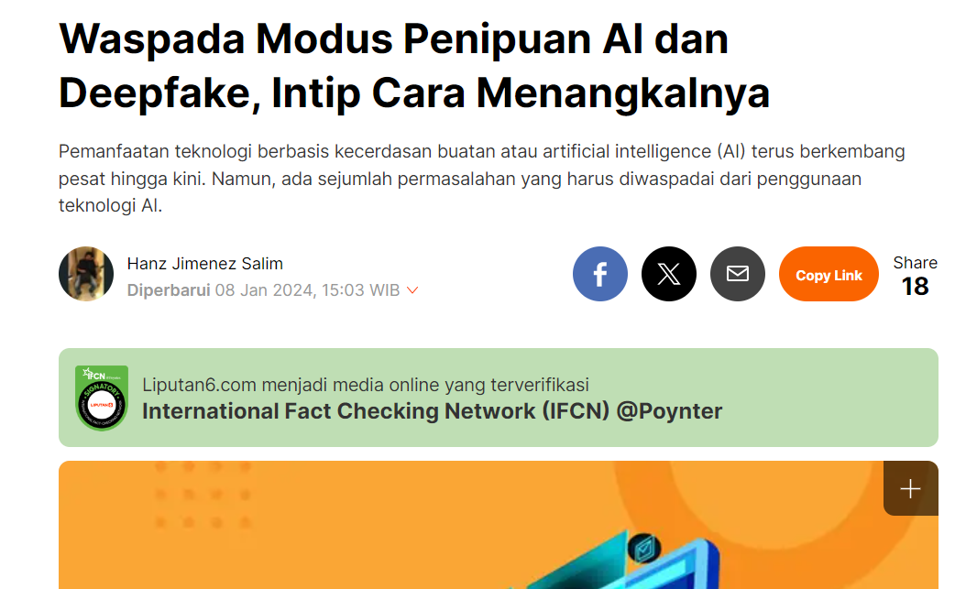
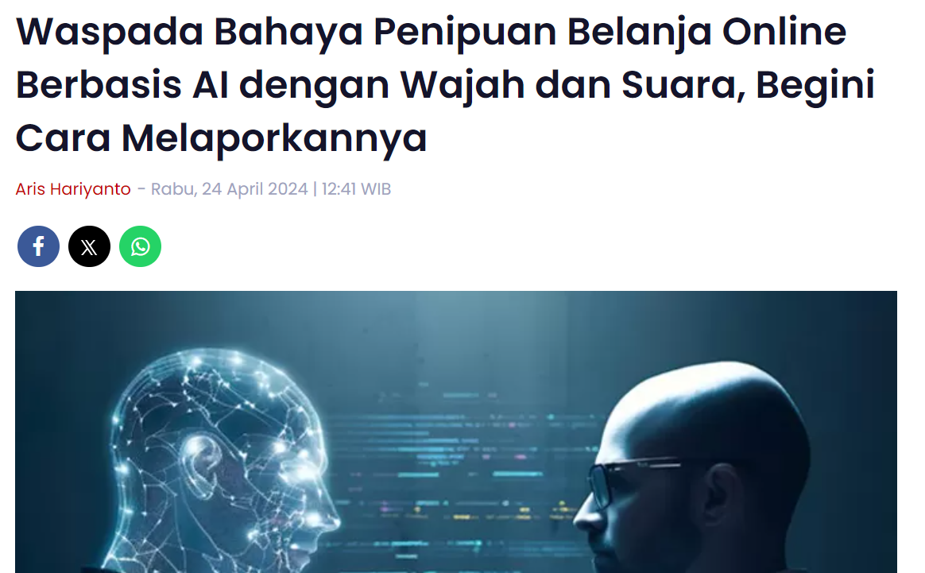
CONTOH KASUS
PENIPUAN ONLINE
PIDANA PENJARA HINGGA 6 TAHUN
*pasal 28 (1) UU ITE

Slide 22

:
SCAM (PENIPUAN)
Scam adalah istilah umum untuk penipuan yang dilakukan secara sengaja untuk memperoleh keuntungan dari korban baik berupa uang, data pribadi, maupun informasi sensitif dengan cara tipu muslihat atau manipulasi kepercayaan.
Ciri-Ciri Umum Kejahatan Scam:
Menawarkan keuntungan besar dalam waktu singkat
Menggunakan akun palsu atau identitas orang terkenal
Meminta korban mengirim uang atau data pribadi
Memberikan batas waktu singkat untuk membuat korban panik
Mengirim tautan (link) mencurigakan ke situs palsu

Slide 23
:
Jenis-Jenis Kejahatan Scam
1. Phishing Scam:
  Penipuan dengan mengirim tautan atau email palsu yang meniru situs resmi (bank, marketplace, instansi pemerintah) untuk mencuri data login, nomor rekening, atau OTP.
4. Job Scam (Penipuan Lowongan Kerja):
  Modus menawarkan pekerjaan dengan gaji tinggi, lalu meminta uang “biaya administrasi” atau “training”.
2. Romance Scam:
  Pelaku berpura-pura menjalin hubungan asmara secara online, lalu meminta uang atau hadiah dengan alasan darurat.
5. OTP dan Kode Verifikasi Scam):
  Pelaku berpura-pura dari pihak resmi (bank, operator, kurir) dan meminta korban memberikan kode OTP yang sebenarnya digunakan untuk mengakses akun korban.
3. Online Shopping Scam:
  Penjual palsu menawarkan produk murah di media sosial atau marketplace, namun setelah pembayaran dilakukan, barang tidak dikirim.

Slide 24


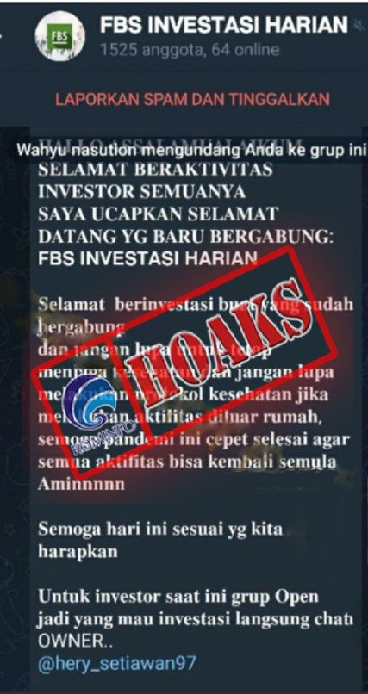
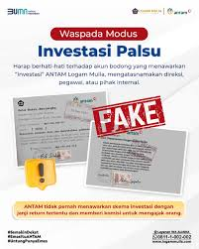
:
MODUS SCAM YANG SERING TERJADI
1. Job Scam “Like & Share” (Penipuan Pekerjaan Online):
  Modus ini menawarkan pekerjaan sederhana seperti: “Like dan share postingan untuk dapat uang,” “Tulis review produk dapat Rp50.000,”
  “Follow akun dan dapat bonus harian.” Awalnya korban memang dibayar kecil agar percaya, namun kemudian: Korban diminta menyetor uang deposit untuk mendapatkan “level tugas lebih tinggi”. Setelah setoran makin besar, pelaku menghilang atau memblokir korban..
2. Investasi Palsu (Investment Scam):
  Pelaku menawarkan investasi dengan janji keuntungan besar dalam waktu singkat, misalnya: “Deposit Rp500 ribu, besok jadi Rp1 juta.” “Trading otomatis profit setiap hari.” Biasanya korban dimasukkan ke grup Telegram atau WhatsApp yang penuh dengan chat palsu (seolah banyak yang sukses), padahal itu rekayasa.

Slide 25
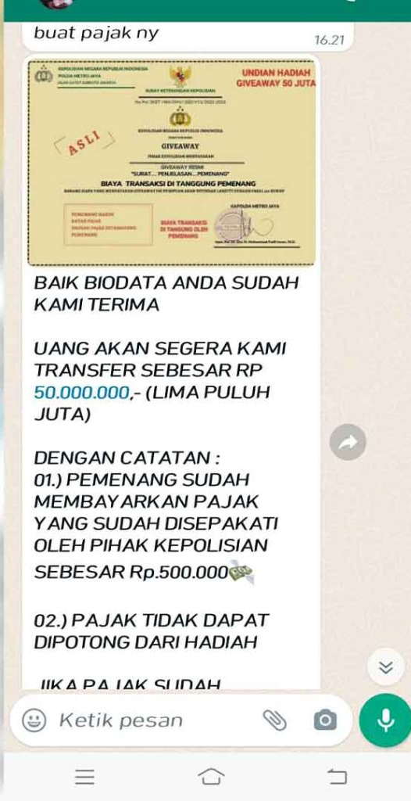
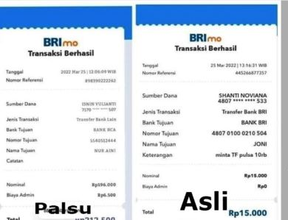
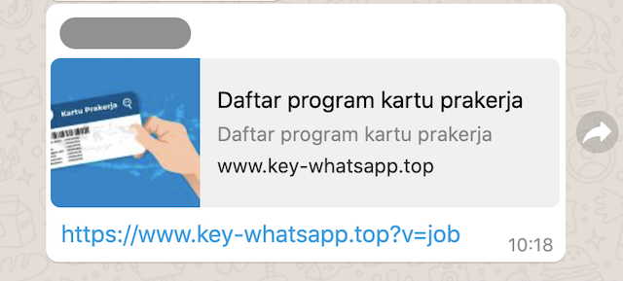
:
MODUS SCAM YANG SERING TERJADI
3. Giveaway & Undian Palsu:
  Pelaku membuat postingan “Giveaway resmi dari brand terkenal” dengan hadiah besar. Korban diminta mengisi data pribadi atau membayar “biaya admin hadiah”. Padahal giveaway tersebut palsu.
4. Penipuan Transfer Salah / Minta Refund:
  Pelaku mengaku tidak sengaja mentransfer uang ke rekening korban, lalu meminta dikembalikan. Padahal bukti transfer yang dikirim palsu atau editan.
5. Phishing dan Link Palsu:
  Pelaku mengirim tautan palsu yang mirip situs resmi (bank, e-commerce, dll) untuk mencuri data pribadi dan kode OTP. Biasanya lewat pesan: “Akun Anda terblokir, klik link berikut untuk aktivasi.” Begitu korban klik dan login, datanya dicuri dan akun aslinya diretas.

Slide 26
PERBUATAN YANG DILARANG
1. KESUSILAAN :
PASAL 407 AYAT (1) UU NO.1 TAHUN 2023 TTG KUHP :
SETIAP ORANG YANG MEMPRODUKSI, MEMBUAT, MEMPERBANYAK, MENGGANDAKAN, MENYEBARLUASKAN, MENYIARKAN, MENGIMPOR, MENGEKSPOR, MENAWARKAN, MEMPERJUALBELIKAN, MENYEWAKAN, ATAU MENYEDIAKAN PORNOGRAFI
PASAL 407 AYAT (2) UU NO.1 TAHUN 2023 TTG KUHP :
TIDAK DIPIDANA JIKA MERUPAKAN KARYA SENI, BUDAYA, OLAHRAGA, KESEHATAN, DAN/ATAU ILMU PENGETAHUAN
3. PENGANCAMAN:
PASAL 45 (8) JO PASAL 27 (B) AYAT (1) UU NO.1 TAHUN 2024 TENTANG PERUBAHAN KEDUA ATAS UNDANG-UNDANG NOMOR 11 TAHUN 2008 TENTANG INFORMASI DAN TRANSAKSI ELEKTRONIK :
MENDISTRIBUSIKAN DAN/ATAU MENTRANSMISIKAN INFORMASI ATAU DOKUMEN ELEKTRONIK UTK UTUNGKAN DIRI SENDIRI ATAU ORG LAIN DGN MEMAKSAORG DGN ANCAMAN KEKERASAN UNTUK :
1. MEMBERI SUATU BARANG YG SEBAGIAN ATAU SELURUHNYA MILIK ORG TSB ATAU MILIK ORG LAIN.
2. MEMBERI UTANG, MEMBUAT PENGAKUAN UTANGATAU MENGHAPUS UTANG.
PASAL 45 (10) JO PASAL 27 (B) AYAT (2) UU NO.1 TAHUN 2024 TENTANG PERUBAHAN KEDUA ATAS UNDANG-UNDANG NOMOR 11 TAHUN 2008 TENTANG INFORMASI DAN TRANSAKSI ELEKTRONIK :
MENDISTRIBUSIKAN DAN/ATAU MENTRANSMISIKAN INFORMASI ATAU DOKUMEN ELEKTRONIK UTK UTUNGKAN DIRI SENDIRI ATAU ORG LAIN DGN MEMAKSA ORG DGN ANCAMAN PENCEMARAN ATAU DGN ANCAMAN AKAN MEMBUKA RAHASIA, MEMAKSA ORGSUPAYA :
1. MEMBERI SUATU BARANG YANG SEBAGIAN ATAU SELURUHNYA MILIK ORG TSB ATAU MILIK ORSANG LAIN.
2. MEMBERI UTANG, MEMBUAT PENGAKUAN UTANGATAU MENGHAPUS UTANG.
2. PENCEMARAN NAMA BAIK :
PASAL 433 AYAT (2) UU No.1 TAHUN 2023 TTG KUHP :
DILAKUKAN DENGAN TULISAN ATAU GAMBAR YANG DISIARKAN, DIPERTUNJUKKAN, ATAU DITEMPELKAN DI TEMPAT UMUM, DIPIDANA KARENA PENCEMARAN TERTULIS
PASAL 433 AYAT (3) UU NO.1 TAHUN 2023 TTG KUHP :
TIDAK DIPIDANA JIKA DILAKUKAN UNTUK KEPENTINGAN UMUM ATAU KARENA TERPAKSA MEMBELA DIRi

Slide 27
PERBUATAN YANG DILARANG
4. PENIPUAN :
PASAL 45A (1) JO PASAL 28 AYAT (1) UU NO.1 TAHUN 2024 TENTANG PERUBAHAN KEDUA ATAS UNDANG-UNDANG NOMOR 11 TAHUN 2008 TENTANG INFORMASI DAN TRANSAKSI ELEKTRONIK :
MENDISTRIBUSIKAN DAN/ATAU MENTRANSMISIKAN PEMBERITAHUAN BOHONG ATAU MENYESATKAN YANG AKIBATKAN KERUGIAN MATERIAL BAGI KONSUMEN DALAM TRANSAKSI ELEKTRONIK
PASAL 492 UU NO.1 TAHUN 2023 TTG KUHP :
SETIAP ORANG YANG DENGAN MAKSUD MENGUNTUNGKAN DIRI SENDIRI ATAU ORANG LAIN SECARA MELAWAN HUKUM DENGAN MEMAKAI NAMA PALSU ATAU KEDUDUKAN PALSU, MENGGUNAKAN TIPU MUSLIHAT ATAU RANGKAIAN KATA BOHONG, MENGGERAKKAN ORANG SUPAYA MENYERAHKAN SUATU BARANG, MEMBERI UTANG, MEMBUAT PENGAKUAN UTANG, ATAU MENGHAPUS PIUTANG, DIPIDANA KARENA PENIPUAN
5. UJARAN KEBENCIAN (HATE SPEECH) :
PASAL 243 UU NO.1 TAHUN 2023 TTG KUHP :
SETIAP ORANG YANG MENYIARKAN, MEMPERTUNJUKKAN, ATAU MENEMPELKAN TULISAN ATAU GAMBAR SEHINGGA TERLIHAT OLEH UMUM ATAU MEMPERDENGARKAN REKAMAN SEHINGGA TERDENGAR OLEH UMUM ATAU MENYEBARLUASKAN DENGAN SARANA TEKNOLOGI INFORMASI, YANG BERISI PERNYATAAN PERASAAN PERMUSUHAN DENGAN MAKSUD AGAR ISINYA DIKETAHUI ATAU LEBIH DIKETAHUI OLEH UMUM, TERHADAP SATU ATAU BEBERAPA GOLONGAN ATAU KELOMPOK PENDUDUK INDONESIA BERDASARKAN RAS, KEBANGSAAN, ETNIS, WARNA KULIT, AGAMA, KEPERCAYAAN, JENIS KELAMIN, DISABILITAS MENTAL, ATAU DISABILITAS FISIK YANG BERAKIBAT TIMBULNYA KEKERASAN TERHADAP ORANG ATAU BARANG.
6. BERITA BOHONG (HOAX) :
PASAL 45A (3) JO PASAL 28 (3) :
DGN SENGAJA MENYEBARKAN INFORMASI DAN/ATAU DOKUMEN ELEKTRONIK YG DIKETAHUINYA MEMUAT PEMBERITAHUAN BOHONG YG MENIMBULKAN KERUSUHAN DI MASYARAKAT

Slide 28
PERBUATAN YANG DILARANG
7. ANCAMAN :
PASAL 45B JO PASAL 29 :
MENGIRIM INFORMASI DAN ATAU DOKUMEN ELEKTRONIK SECARA LANGSUNG KEPADA KORBAN YANG BERISI ANCAMAN KEKERASAN DAN/ATAUMENAKUT-NAKUTI
9. SKIMMING :
PASAL 35 UU NO 11 TAHUN 2008 TTG ITE :
- SEGAJA MERUBAH DOK.ELEKTRONIK MILLIK ORANG LAIN/MILIK PUBLIK
- TANPA HAK MENTRANFER DOK ELEKTRONIK MILIK ORANG LAIN
MENYEBARKAN FILE DOK.ELEKTRONIK RAHASIA KE PUBLIK
PASAL 45 (1) JO PASAL 37 (1) UU NO11 TAHUN 2008 TTG ITE :
SENGAJA MENGGANDAKAN DAN MENDISTRIBUSIKAN TANPA HAK SUATU SOFTWERE UNTUK FASILITAS KEJAHATAN.
8. ILLEGAL AKSES :
PASAL 45 (8) JO PASAL 27 (B) AYAT 1 :
SENGAJA TANPA HAK MENGAKSES MEDIA ELEKTRONIK MILIK ORANG LAIN

Slide 29
:
Cara Mencegah
Beberapa langkah pencegahan penting:
Jangan mudah percaya pada tawaran terlalu bagus untuk jadi kenyataan.
Verifikasi keaslian akun, situs, atau nomor pengirim.
Jangan pernah membagikan OTP, PIN, atau data pribadi.
Gunakan sandi yang kuat dan unik untuk setiap akun, serta aktifkan verifikasi dua langkah (2FA) pada akun penting.
Selalu periksa dan atur pengaturan privasi di media sosial dan aplikasi yang digunakan.
Hati-hati dalam membagikan informasi pribadi atau sensitif secara online.
Secara berkala hapus riwayat pencarian dan cache di browser.
Laporkan akun atau situs mencurigakan ke Kominfo atau https://patrolisiber.id/.

Slide 30






UPAYA YANG TELAH DILAKSANAKAN
Deteksi & Patroli Siber:
Melakukan pemantauan terhadap situs/aplikasi pinjol ilegal dan media sosial promosi pinjaman tanpa izin.
  Penegakan Hukum:
  • UU ITE Pasal 27A, 27B, 29, 35 → untuk kasus intimidasi, pemerasan, penyebaran data pribadi, manipulasi informasi.
  • UU PDP Pasal 65–69 → untuk pengumpulan, penyebaran, atau penyalahgunaan data tanpa dasar hukum.
  • UU TPPU jika terdapat indikasi hasil kejahatan keuangan.
  Koordinasi lintas lembaga:
  Dengan OJK, Komdigi, PPATK, dan Satgas PASTI.
  Pencegahan melalui Literasi digital / sosialisasi kepada masyarakat, baik offline maupun online.
  Pencegahan Lainnya Langkah Aman Sebelum Pinjam Online:
  Pastikan aplikasi pinjol legal dan terdaftar di OJK (cek di ojk.go.id).
  Hindari aplikasi yang meminta izin akses ke kontak, galeri, dan lokasi.
  Pinjam sesuai kemampuan; jangan untuk gaya hidup.

Slide 31

TERIMA KASIH

